Slide 1
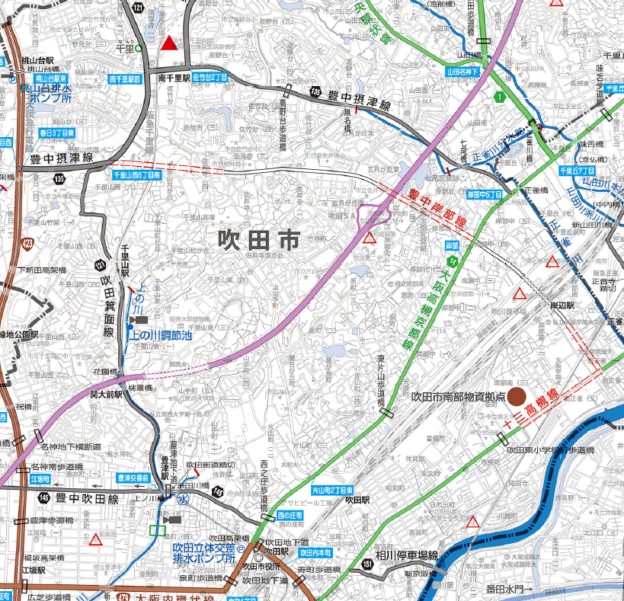

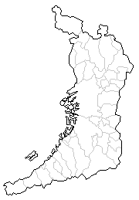
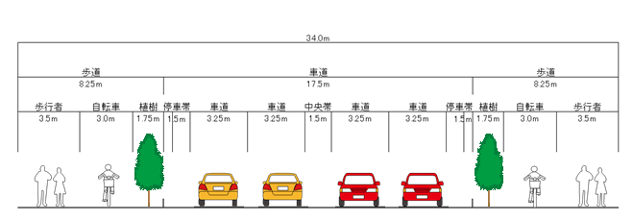
都市計画道路 豊中岸部線 岸部中工区
事業概要
位置図
【事業目的・整備効果】
○本路線は、国道423号（新御堂筋）及び府道大阪高槻京都線、都市計画道
路十三高槻線を結ぶ北摂地域の重要な幹線道路です。
○広域的な幹線道路である府道大阪高槻京都線との交差点は朝夕のラッシュ時
には長い渋滞が発生し、地域の社会・経済活動などに支障をきたしています。
今回の整備は、右折レーンの設置により交差点の渋滞緩和を図るとともに、現道
拡幅を行うことでJR東海道本線岸辺駅北側に整備された駅前広場へのアクセス
を円滑にすることを目的とします。
○また、広域緊急交通路に指定されている国道423号（新御堂筋）及び府道大
阪高槻京都線、指定予定である都市計画道路十三高槻線を接続することにより、
広域的な道路ネットワークの形成及び防災機能の強化を図ります。
○本工区は、令和３年11月11日に供用しました。
【事業箇所】
吹田市岸部北３丁目～岸部南１丁目
【設計概要】
延長：0.86km 幅員：34m（4車線）
423
岸部北工区
事業中区間
L=0.9km
（別事業）
新御堂筋
岸部中工区
供用済みL=0.86km
名神高速道路
北大阪健康医療都市
（健都）
JR東海道本線
岸辺駅
岸部南工区
事業中区間L=0.5km
（別事業）
事業箇所
大阪高槻京都線
阪急京都線
標準横断図
（都）十三高槻線
その他
【問い合わせ先】
都市整備部 道路室 道路整備課 建設グループ (06－6944－9276)

